Slide 1

Python PEP 8 Programación Avanzada Danielmer Solis Arrieta Código: 2251635 Ingeniería Informática

Slide 2

PEP 8 – La Guía de Estilos para Python
Gracias a que ha cientos de usuarios usando este lenguaje de programación, se han logrado crear una comunidad del mismo, que han adoptado una guía de estilo que facilita la lectura de script y la constancia entre programas de distintos usuarios. Cabe destacar que al ser una guía de una forma no “oficial” ya que fue creado por usuarios para usuarios, no es obligatoria realizar una revisión del material, pero no obstante es altamente recomendable hacerlo. En esta presentación se intenta resaltar como los mas relevantes recomendaciones que se encuentran en esta guía.

Slide 3
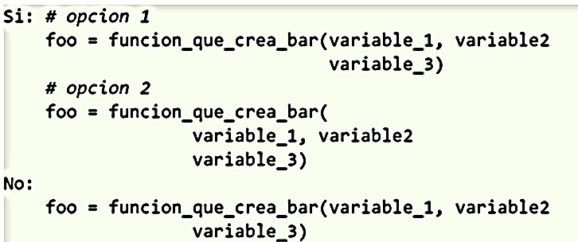
Identización
Utilizar siempre 4 espacios y nunca mezclar tabuladores y espacios.
Un ejemplo de su aplicación:

Slide 4
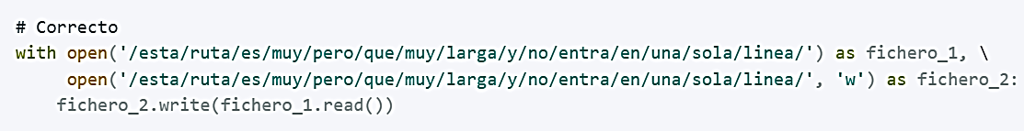
Tamaño Maximo
Se recomienda limitar el tamaño de cada línea a 79 caracteres, para evitar tener que hacer scroll a la derecha. Este límite también permite tener abiertos múltiples ficheros en la misma pantalla, uno al lado de otro. Por otro lado se limita el uso de docstrings y comentarios a 72 caracteres.

Slide 5
Imports
Los imports de distintos módulos deben estar en líneas diferentes, si se pueden colocar en una línea los elementos que se importan de un mismo modulo, los imports deben ponerse siempre al principio del fichero, justo después de los comentarios y de la documentación y antes de la definición de las variables globales y las constantes, los imports se recomiendan agruparse tal que:
Standard library 1. 3rd party libraries. 1. local application.
Cada uno de eso imports debe estar separado por una línea en blanco.

Slide 6
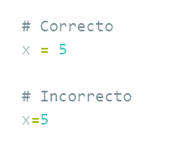
Espacios en Blanco
El uso de espacios en blanco puede resultar clave para mejorar la legibilidad de nuestro código, y es por lo que la PEP8 nos dice dónde debemos usar espacios y dónde no. Se trata de buscar un punto de equilibrio entre un código demasiado disperso y con gran cantidad de espacios, y un código demasiado junto donde no se identifican sus partes.

Slide 7
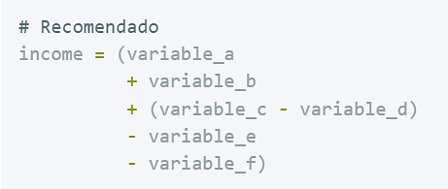
Operaciones Largas
Si se quiere realizar una operación muy larga u extensa que no entra en una sola línea del código, la tendríamos que dividirla en multiples. Lo que se recomienda en la guía es usar el operador al principio de cada línea, ya que de esta forma resultar se mas fácil de hacer una revisión/lectura de esa línea de código.

Slide 9

¡Gracias!

